Slide 1

République Algérienne Démocratique et Populaire
Ministère de l’Enseignement Supérieur
et de la Recherche Scientifique
Centre Universitaire Abdelhafid BOUSSOUF – Mila
Institut des sciences et technologies
Département de génie mécanique et électromécanique
Etat de l'art du Génie électrique

Slide 2
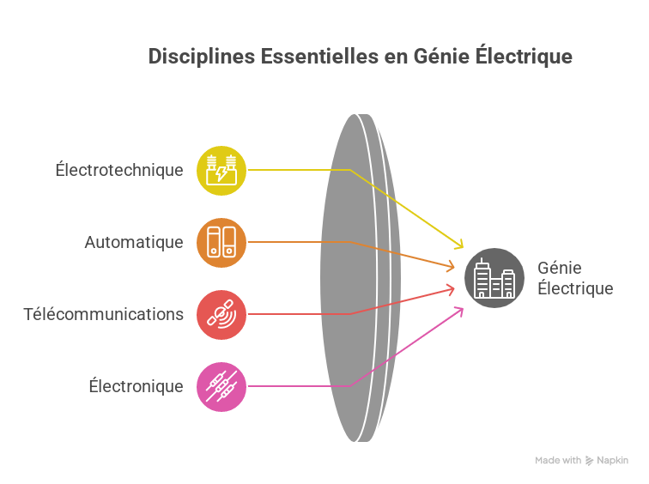
Introduction

Slide 3
Plan du cours
Electrotechnique
Automatique
Télécommunications
Electronique

Slide 4
Electrotechnique

Slide 5
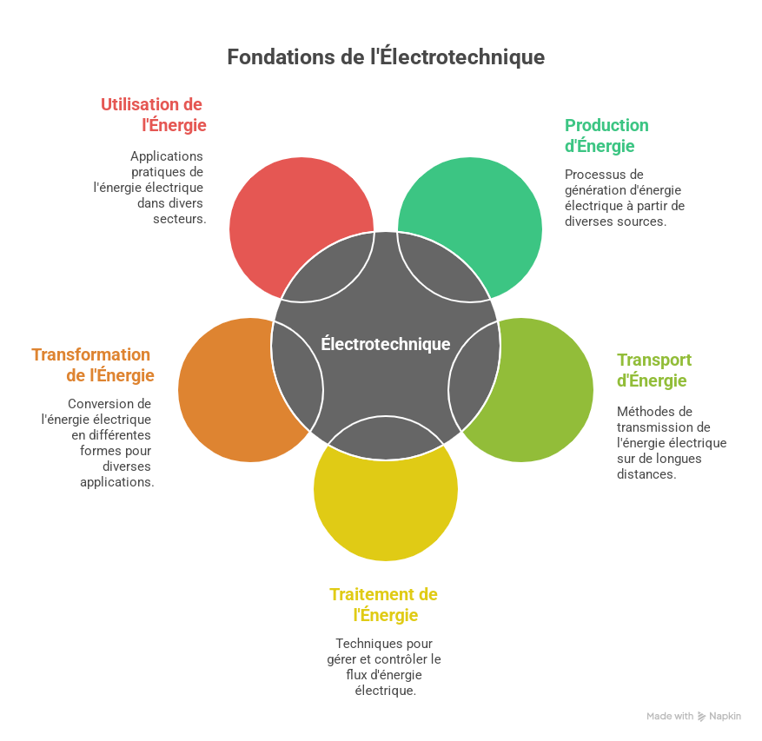

Slide 6




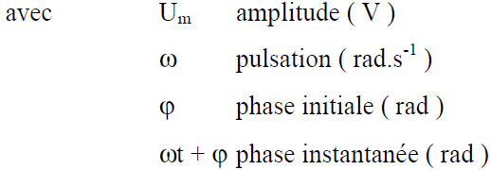
Electrotechnique
2. Régime monophasé
Un courant monophasé peut être produit à partir d'un courant triphasé en connectant une des trois phases et le neutre, ou en connectant deux des trois phases.
Expression d'un tension sinusoïdale monophasée:

Slide 7


Electrotechnique
Remarques
Valeur moyenne d'un signal sinusoïdal est nulle:
Valeur efficace d'un signal sinusoïdal est :

Slide 8


Electrotechnique
2.1 Puissance en régime monophasé
Puissance apparente: S=U*I volt-ampère.
Puissance instantanée : p(t)=u(t)i(t)
Puissance active : c'est l'énergie effectivement récupérable par la charge sous forme de travail mécanique, de chaleur, etc. ).
en régime sinusoïdal:
Facteur de puissance : k=P/S sans unité
en régime sinusoïdal:

Slide 9

Electrotechnique
Puissance réactive : en régime sinusoïdal,
La puissance réactive traduit les échanges d'énergie, à valeur moyenne nulle entre une source et une inductance ou une capacité.
Relation entre S, P et Q (régime sinusoïdal):

Slide 10
Exercice 1 :
Une charge monophasée est alimentée par une tension sinusoïdale :
u(t)=325sin(314t)
Elle est également traversée par un courant :
i(t)=10sin(314t+ π/4 )
1) Calculer la valeur efficace de la tension U et du courant I.
2) Déterminer la puissance active P , la puissance réactive Q , la puissance apparente S et le facteur de puissance k.

Slide 11
Electrotechnique
2. Régime triphasé
Pourquoi le régime triphasé ?
La production et le transport de l'énergie électrique se font sous forme. triphasée, et en régime sinusoïdal
Avantages
- Pour fournir une même puissance à un utilisateur une ligne triphasée subit moitié moins de pertes par effet Joule qu'une ligne monophasée.
- Le choix d'une ligne triphasée permet aussi une économie de cuivre.

Slide 12
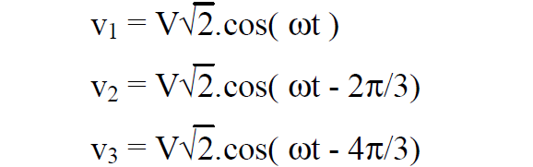
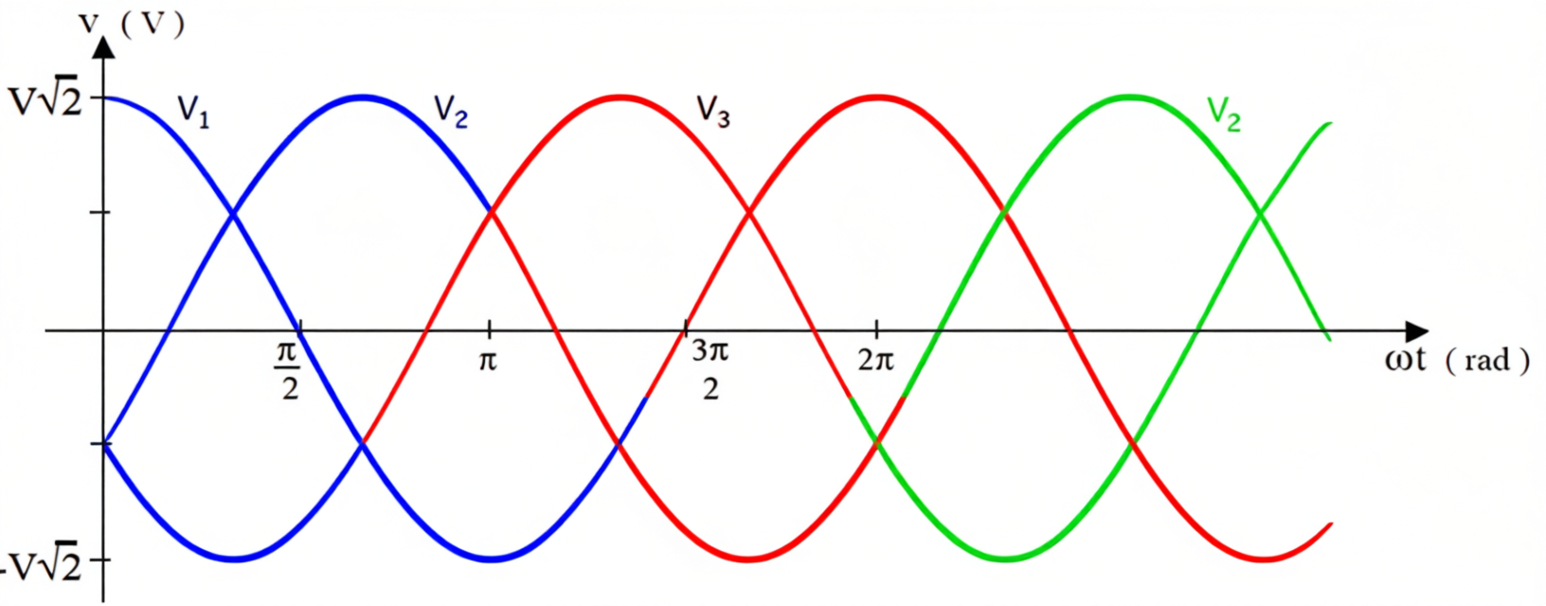
Electrotechnique
Les trois tensions ont comme expressions:

Slide 13
Electrotechnique
2.1. Définition
Trois grandeurs sinusoïdales forment un système équilibré si,
elles ont même valeur efficace
elles sont régulièrement déphasées entre elles
.
Le système formé par ces trois grandeurs est dit direct si, en les ayant repérées par les indices 1, 2 et 3,
Et la deuxième est déphasée en retard de 2π/3 et la troisième de 4π /3.

Slide 14
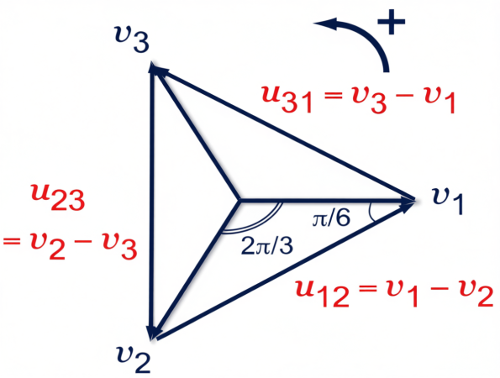
Electrotechnique
Les tensions simples/composés vi : tension simple ; uij=vi-vj : tension composée

Slide 15
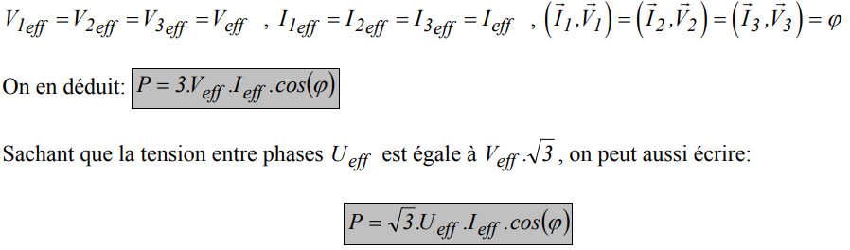
Electrotechnique
2.2 Puissances en régime triphasé
a. Puissance active en régime alternatif sinusoïdal triphasé équilibré

Slide 16
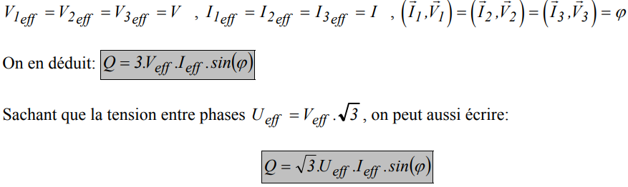
Electrotechnique
b. Puissance réactive en régime alternatif sinusoïdal triphasé équilibré

Slide 17
Electrotechnique
3. Les transformateurs
Ils permettent de transférer de l'énergie sous forme alternative d'une source à une charge, en modifiant la valeur de la tension, soit augmentée ou abaissée.
Le transfère se base sur l'effet d'un champ magnétique.
Source (énergie)
Transformateur
Charge

Slide 18
Electrotechnique
3.1. Structure et fonctionnement
Le transformateur est constitué essentiellement de :
Un noyau (circuit magnétique) permettant de canaliser le flux magnétique.
Un enroulement isolé électriquement relié à la source alternative : c’est le primaire.
un autre enroulement est le siège d’une force électromagnétique induite: c’est le secondaire.

Slide 19
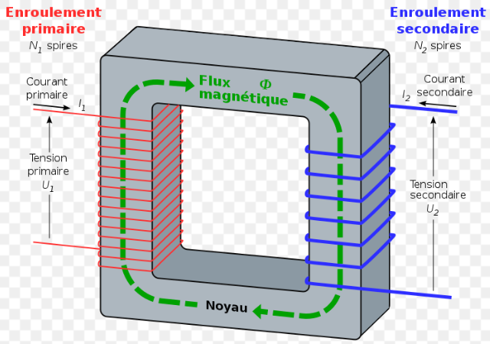

Electrotechnique
a. Transformateur parfait ou idéal
Avec, m: rapport de transformation
N2: nombre de spires secondaires
N1: nombre de spires primaires

Slide 20

Electrotechnique
a. Transformateur parfait ou idéal
Dans le cas d’un transformateur idéal, on néglige les pertes, donc le rendement est 100% et la puissance est transmise intégralement:
S1=S2 => U2I2=U1I1
Si on relie la tension et le courant au primaire :

Slide 21
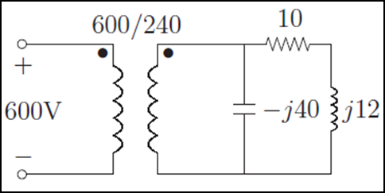
Electrotechnique
a. Transformateur parfait ou idéal
Exemple : Quel est le courant au primaire et le facteur de puissance vu par la source v1. On donne:
v1(t)=E√2 sin(ωt).
On à l'impédance équivalent vue par l'enroulement secondaire: Z2=ZC//(R+ZL).

Slide 22
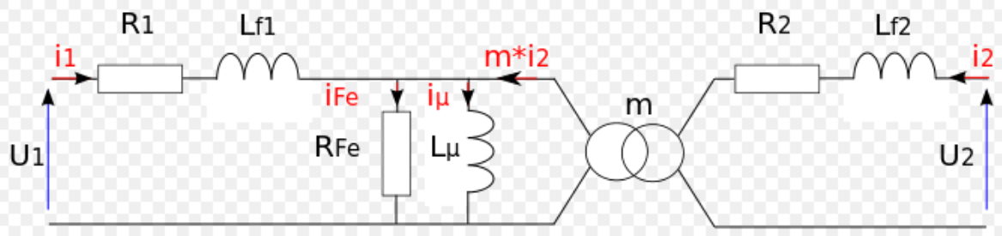
Electrotechnique
b. Transformateur réel
Le rendement du transformateur est inférieur à 100%.
Le rapport de tensions entre primaire/secondaire ne sera pas vraiment égal au rapport du nombre de spires N1 et N2.
La tension au secondaire variera aussi en fonction de la charge.
Circuit équivalent du transformateur réel
pertes dues aux fuites au primaire
pertes dues aux fuites au secondaire
pertes dans le noyau
Resistance de fils
Resistance de fils

Slide 23
Electrotechnique
b. Transformateur réel
- On représente les pertes dans le noyau par une résistance RFe en parallèle avec l'inductance magnétisante Lμ.
- On représente les pertes dues aux fuites au primaire et secondaire par des inductances Lf1 et Lf2.
- On représente la résistance des fils de cuivre par des résistances R1 et R2.

Slide 24

Electrotechnique
3.2 Mesure du rendement d'un transformateur monophasé
Le rendement d'un transformateur est défini comme suit:
avec:
P1= puissance fournie par le secondaire + pertes fer + pertes joule totales (secondaire & primaire).
Pour mesurer le rendement d'un transformateur, on effectue les mesures suivantes:
  Essai en continu ;
  Essai à vide ;
  Essai en charge résistive à courant secondaire nominal ;
  Essai en court-circuit à courant secondaire nominal ;

Slide 25
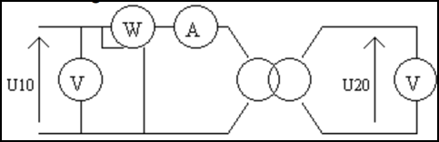
Electrotechnique
3.2 Mesure du rendement d'un transformateur monophasé
a. Essai en continu
Il permet de mesurer les résistances R1 et R2 des enroulements primaire et secondaire .
b. Essai à vide : il permet de mesure des pertes fer
PFer= Puissance absorbée par le primaire mais avec secondaire à vide .
PFer ≈ U10*I10*cos(φ).

Slide 26

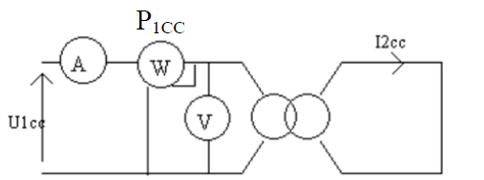
Electrotechnique
3.2 Mesure du rendement d'un transformateur monophasé
c. Essai en charge résistive à courant secondaire nominal I2=I2N
Dans ce cas le rendement est donné directement par le rapport:
d. Essai en court-circuit à courant secondaire nominal I2CC=I2N
Il permet de mesurer les pertes joules dans le primaire et le secondaire:
PJoule totale=P1CC

Slide 27
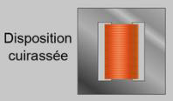
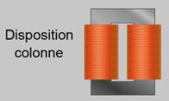
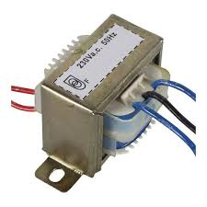
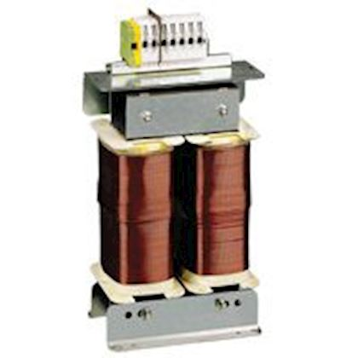
Electrotechnique
3.3 Types de transformateur
Il y a deux types principaux de transformateurs, le type cuirassé et le type à colonnes.

Slide 28
Electrotechnique
3.4 Plaque signalétique d’un transformateur
Elle comporte essentiellement les éléments suivants :
  La fréquence f (Hz).
  La tension primaire U1n (ou tension nominale primaire).
  La tension secondaire à vide U20 (I2=0).
  La puissance apparente nominale Sn=U1nI1n=U20I2n

Slide 29
Electrotechnique
3.5 Applications
en Electronique :
  (a) alimentation à basse tension ;
  (b) adaptation d'impédance ;
Electrotechnique :
  (a) transformation de la tension pour le transport et la distribution d'électricité.
  (b) alimentation à basse tension (par exemple, lampes halogènes)
Mesure :
  (a) transformateurs d'intensité de courant
  (b) transformateurs de potentiel

Slide 30
Electrotechnique
4. Production de l'énergie électrique
L'énergie électrique est principalement produite par conversion d’énergie mécanique au moyen d’alternateurs.

Slide 31
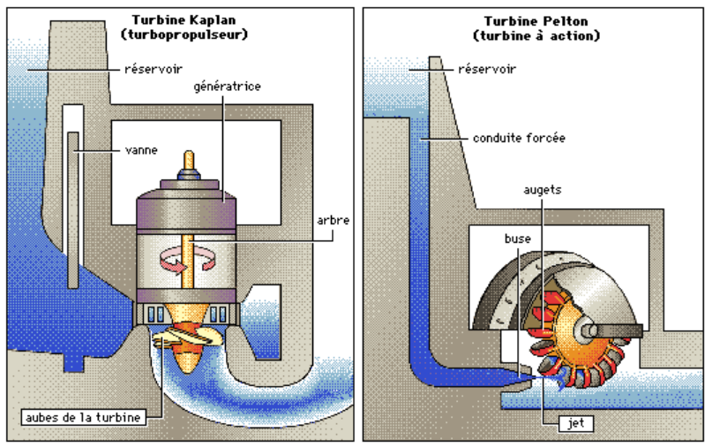
Electrotechnique
4. Production de l'énergie électrique
a. Turbines hydrauliques (dans les barrages)

Slide 32
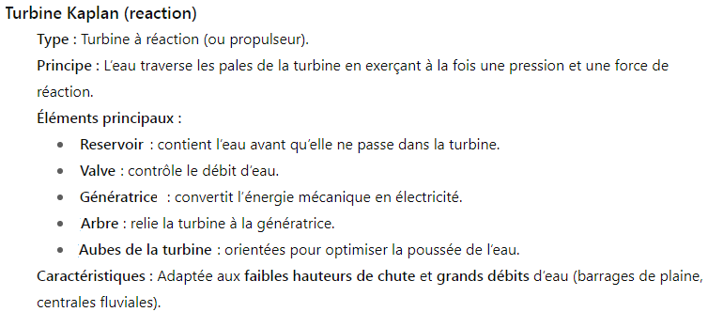
Electrotechnique

Slide 33
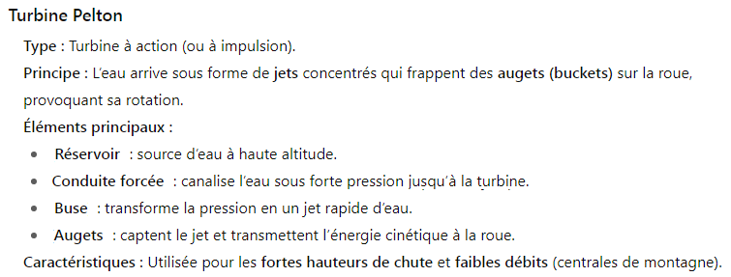
Electrotechnique

Slide 34
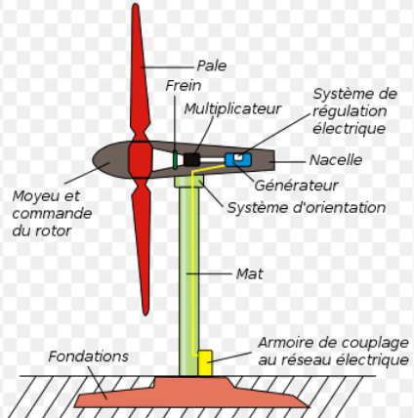
Electrotechnique
4. Production de l'énergie électrique
b. Turbines d’éoliennes

Slide 35
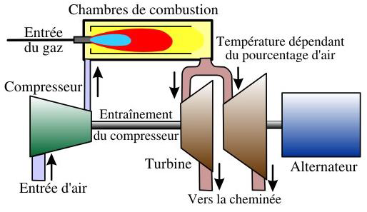
Electrotechnique
4. Production de l'énergie électrique
c. Turbines à vapeur ou à gaz
- Energie chimique (pétrole, gaz , bois, etc) → énergie thermique

Slide 36
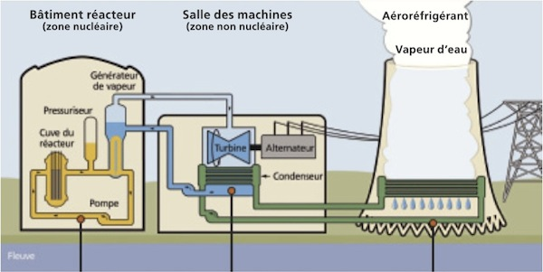
Electrotechnique
4. Production de l'énergie électrique
d. Turbine nucléaire
- Energie nucléaire (Uranium) → énergie thermique

Slide 37
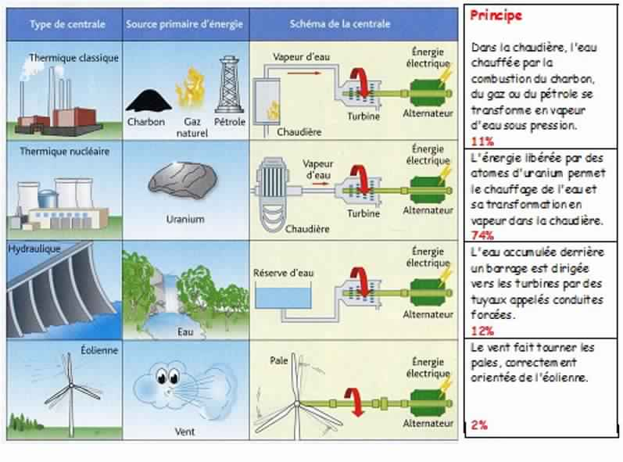
Electrotechnique
4. Production de l'énergie électrique
Synthèse

Slide 38
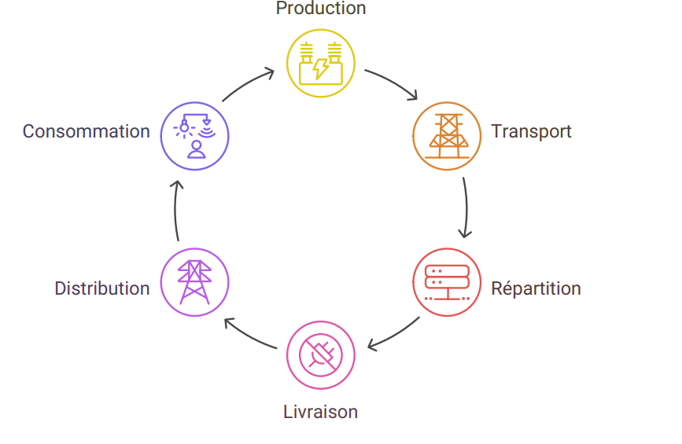
Electrotechnique
5. Transport et distribution de l’énergie électrique

Slide 39
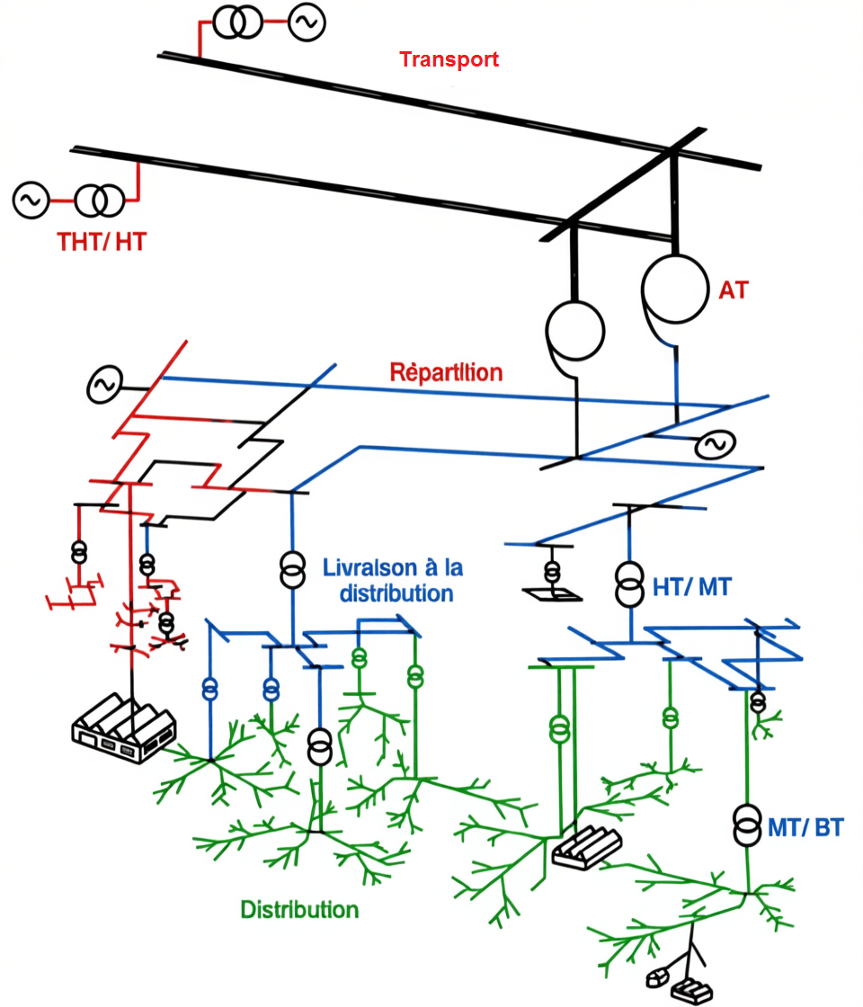

Slide 40
Electrotechnique
5.1) Transport
Transporter l’électricité sur de longues distances avec moins de pertes possible.
Minimiser les pertes par effet Joule.
Tension : Très Haute Tension (THT : 225 kV, 400 kV) ou Haute Tension (HT : 63–150 kV).
Transformateurs de puissance (symboles circulaires avec deux bobinages) pour adapter les tensions entre les niveaux.
Symbole “THT/HT” : indique le point où l’énergie arrive en THT/HT, probablement depuis une centrale ou un poste de transformation. AT sont des transformateurs d’alimentation.

Slide 41
Electrotechnique
5.2) Répartition :
Répartir l’électricité vers différentes zones géographiques ou grands clients industriels.
Distribuer l’énergie localement tout en maintenant une tension suffisante pour alimenter les gros consommateurs ou les postes de distribution.
Tension : Haute Tension (HT : 20–150 kV) ou Moyenne Tension (MT : 1–36 kV).
Composants :
-Postes de répartition (ou postes source) : points de connexion entre le réseau de transport et les réseaux de distribution.
-Transformateurs HT/MT pour abaisser la tension.
-Disjoncteurs, sectionneurs, etc. (représentés par les petits symboles carrés ou ronds).

Slide 42
Electrotechnique
5.3) Livraison :
Délivrer l’électricité aux réseaux de distribution locale.
Adapter la tension aux besoins des consommateurs finaux.
Distribuer l’énergie localement tout en maintenant une tension suffisante pour alimenter les gros consommateurs ou les postes de distribution.
Tension : Moyenne Tension (MT : 1–36 kV) → Basse Tension (BT : 230 V / 400 V).
Composants :
-Transformateurs MT/BT (petits transformateurs au sol ou en cabine) pour abaisser la tension jusqu’au niveau utilisable par les particuliers et les petits commerces.
-Postes de livraison : points de transition entre le réseau de répartition et celui de distribution.

Slide 43
Electrotechnique
5.4) Distribution :
Alimenter directement les foyers, les commerces, les petites industries.
Tension :
Basse Tension (BT : 230 V mono / 400 V triphasé).
Composants :
-Réseau arborescent (en forme d’arbre) : chaque branche alimente un groupe de maisons ou d’installations.
-Compteurs, disjoncteurs, protections individuelles.
Les “MT/BT” indiquent les transformateurs terminaux (souvent en cabines ou poteaux).

